Slide 1
Versionskontrollsysteme im Softwareengineering
Gruppen Mitglieder:

Slide 2
Inhaltsverzeichnis
Einleitung
Vorstellung & Ziel der Präsentation
Leitfragen vorstellen
Leitfrage 1: Vorteile verteilter vs. zentralisierter VCS
Zielsetzung von Versionskontrollsystemen
Zentralisierte Systeme (CVCS)
Verteilte Systeme (DVCS)
Vergleich CVCS vs. DVCS
Technische Darstellung (Git Graph)
Zusammenfassung Leitfrage 1

Slide 3
Inhaltsverzeichnis
Leitfrage 2: Branching-Strategien & Softwarequalität
Branching-Grundlagen
Trunk-Based Development
Feature Branching / Gitflow
Forking Workflow
Auswirkungen auf Softwarequalität
Rollen-Spiel / Merge-Konflikt Demo
Zusammenfassung Leitfrage 2
Fazit & Quellen

Slide 4
Teil1: Einleitung Leitfrage 1
Welche Vorteile bietet ein verteiltes Versionskontrollsystem im Vergleich zu einem zentralisierten Modell?

Slide 5
Zielsetzung von Versionskontrollsystemen
Änderungen nachvollziehen
Historie & alte Versionen wiederherstellen
Paralleles Arbeiten im Team
Dokumentation für spätere Bearbeitung
Zitat: „Versionsverwaltung ist ein System, das Änderungen an Dateien über die Zeit protokolliert.“ [1]

Slide 6
Zentralisierte Systeme
Definition: Ein CVCS speichert das gesamte Projekt auf einem zentralen Server. Entwickler benötigen eine Verbindung, um Änderungen zu machen.
Beispiele: Subversion (SVN), CVS
Vorteile:
Klare zentrale Kontrolle
Einfache Rechteverwaltung
Geeignet für kleine Teams oder Projekte mit geringer Parallelität

Slide 7
Zentralisierte Systeme
Nachteile:
Serverausfall > gesamte Arbeit stoppt
Offline-Arbeiten nahezu unmöglich
Parallelität stark eingeschränkt, da alle Entwickler auf denselben Server zugreifen
Arbeitsweise: Commits erfolgen nacheinander auf den Server, Änderungen werden linear gespeichert

Slide 8
Verteilte Systeme
Definition: DVCS speichert das komplette Repository lokal bei jedem Entwickler.
Beispiele: Git, Mercurial
Vorteile:
Offline-Arbeit möglich
Schnelle lokale Commits
Flexible Branching-Strategien
Hohe Ausfallsicherheit (jede Kopie ist ein Backup)

Slide 9
Verteilte Systeme
Nachteile:
Einarbeitung für neue Entwickler notwendig
Speicherbedarf bei sehr großen Projekten
Arbeitsweise: Jeder Entwickler kann unabhängig Änderungen commiten, testen, Branches anlegen und später in ein zentrales Repository pushen

Slide 10
Vergleich Zentralisiert (CVCS) vs. Verteiltes System (DVCS)
Merkmale | Zentralisiert (CVCS) | Verteiltes System (DVCS)
Speicherort | Server | Lokal bei jedem Entwickler
Offline-Funktionalität | Eingeschränkt | Voll möglich
Ausfallsicherheit | Gering | Hoch
Geschwindigkeit | Netzwerkabhängig | Lokal sehr schnell
Parallelität | Begrenzt | Sehr flexible

Slide 11
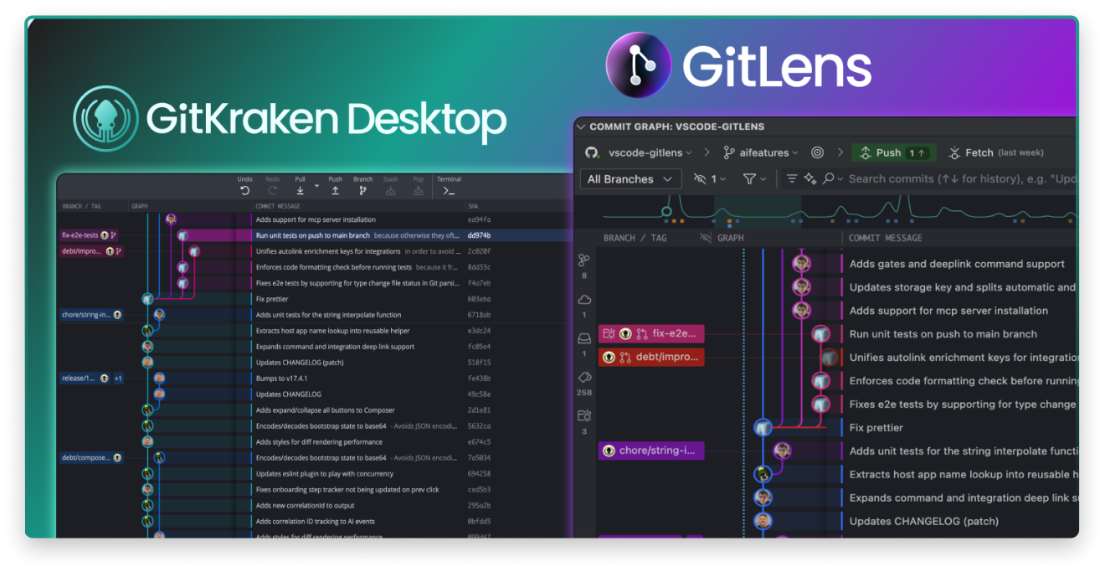
Technische Darstellung: Git Graph

Slide 12
Konsequenzen für Arbeitsprozesse
Parallele Entwicklung möglich
Lokale Commits & Tests beschleunigen Feedbackzyklen
Unterschiedliche Merge-Methoden (Fast-Forward, Rebase, Merge Commit)
Weniger Absprachen notwendig als bei CVCS

Slide 13
Zusammenfassung Leitfrage 1
DVCS: flexibel, offline, schnelle Commits, hohe Ausfallsicherheit
CVCS: einfache Struktur, zentrale Kontrolle, Offline-Arbeit eingeschränkt
DVCS ist vorteilhaft für Teams, parallele Arbeit und komplexe Projekte

